Slide 1
边缘物——古物
边缘体系：收藏
非功能性系统
S E C T I O N
02.
slide : 1

Slide 2
三重时间
混沌和自然时间
“自然”时间
现代性时间- 当代社会
功能物和非功能物的对应

Slide 3
“自然”时间：亚里士多德
前和后运动的计量
线性：现在是过去和将来的尺度
均质化：现在点对所有人均匀和同质的
逝者如斯夫:向前及不可逆的无限且永恒

Slide 4
社会性的时间
历史时间：纪年
生产、生活时间：农历和节日
宗教时间：轮回
哲学时间：亚里士多德、康德、海德格尔等

Slide 5
“现代性”时间：进步的时间
时间和空间被当作“自然”的对象对待，实际是文化和社会的产物
现代社会构造的时间：时间的经济学
1“工业社会”时间：召唤工人劳动和交易，社会生活中各种关系进一步货币化
时间就是金钱（计件工资和原材料成本价格）
2生产时间加上交换流通时间，构成了“资本周转”的时间概念（计划和市场）
3时间和空间作为社会力量的资源，控制时间和空间是追求利润中的关键性要素

Slide 6
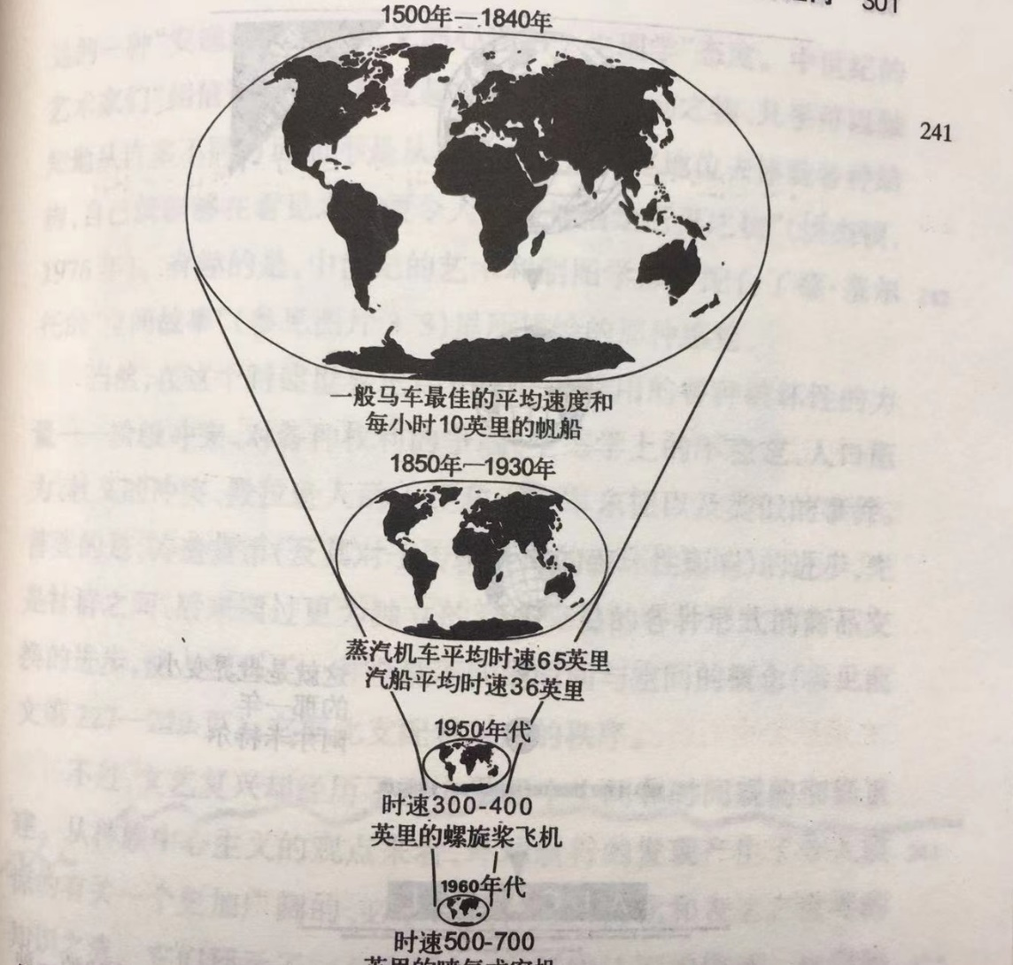
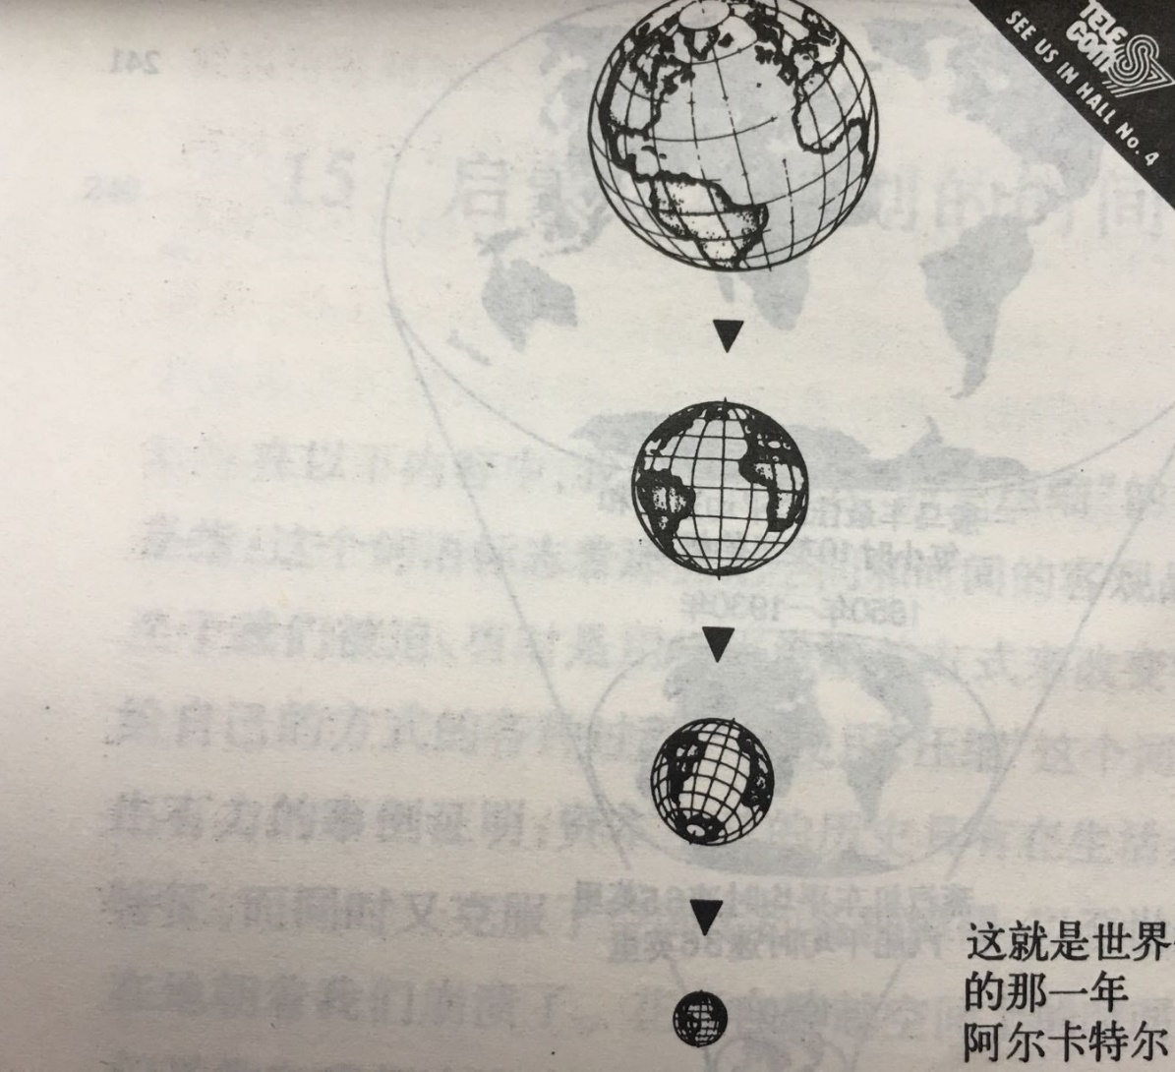
现代社会的发展：时间征服空间

Slide 7
消费客观时间为参照的现代性时间
消费:有计划的商品废弃
调动大众市场的时尚，提供加快消费速度的手段（服装、饰品、装修、电器等）
脱离商品消费、向服务消费的转变（文化工业、服务）
一切坚固的东西都烟消云散：易变性和短暂性
短暂性越强，需要发现或者制造某种存在于其中的“永恒”的压力越大

Slide 8
01
边缘物——古物

Slide 9
古物回应的是另一种意愿：
无论如何不同，也是现代性中的一部分，拥有双重意义
人们倾向去把它们视为传统和象征体系的劫余
见证、回忆、怀旧、逃避（记号价值）

Slide 10
气氛价值：时间性
完全从功能性中脱离，是否认初等功能的极限点
不再有实用的状态出现，完全是作为记号存在
它并非单纯“装饰”，在系统的框架里，它有一个特定的功能，代表“时间”

Slide 11
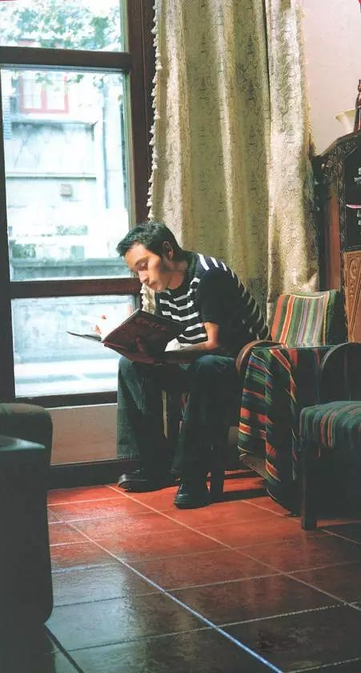
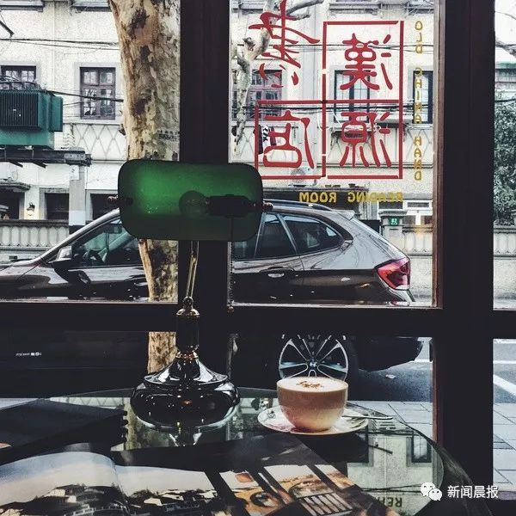
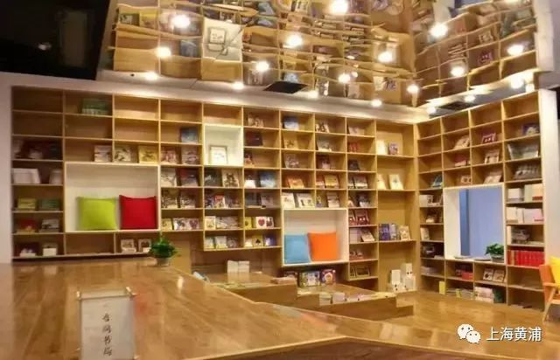
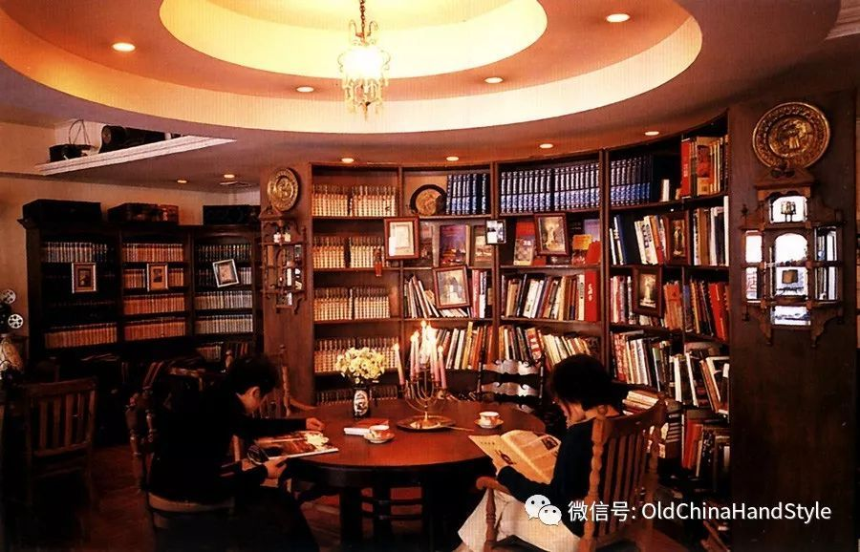

Slide 12
时间的文化标志
真确临在物的整体性
回溯时间的物质记号通道空间
去除现实中的时间，被当作记号来经历的气氛（时期与风格）
无用之用的象征本尊
和别的元素的对应关系

Slide 13
在气氛系统里的时间：对照
古物令人炫目的延伸意义上读出的是“时间性”的弱点（与周围的“新”物对照）
“历史”的延伸意义，总要人觉得过分突出，明显无比
古物被取回的并非真正的时间（代表），时间的记号，或时间的文化标志
以“真迹”身份出现在系统内，只是计算过去的关系和记号中的抽象过程台灯
气氛的系统是延伸的，它要拥有全体性，便要回收存在的全部包括时间的基本向度

Slide 14
象征价值：神话存在、诞生
传承为代表的自我论述的展开
时代错乱：功能物的缺陷-现代性的气氛结构的逻辑
赝品的古物市场
真迹
真确临在：相对的关系
古物
经历了时间
证明了时间
起源和可追溯
“当下”经历时间的方式存在不同 ——无用之用
起源
时间

Slide 15

案例：拿破仑的指挥刀
古物
“起源”
古物所回应是作为终结性之存在与当下参照，已是传奇
时间便是完美“完成”：它们是自己存在的基础
古物的价值来自于同“功能物”的对比，功能物只有现在，而没有“存在”
（功能物：空间环境无力于时间）
建立起从现在到曾经的时间“路径”：意指诞生
作为“人”现代社会对等物带来的焦虑感，古物可以帮助完成“心理退化”
演出起源神话的剧目：深潜时间、“深度”理念

Slide 16
古物“真确性”
一个对起源的怀念，另一面向则是真确性的执迷——历史
向根源反向演化显然是向着神圣、古老、自然、原始靠近
对确定性的执迷：来源、年代、作者、签名
“真确性”是曾经属于过某个名人、以及经过某人之手的工作与创造
建构起传承与价值，即古物的崇高之处

Slide 17

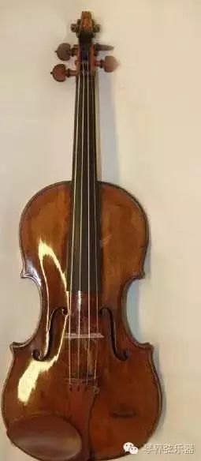
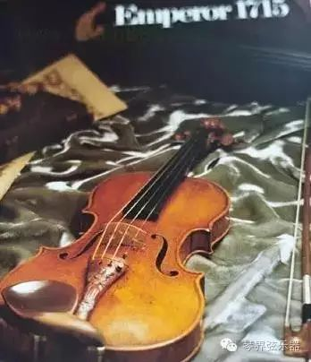
斯特拉瓦迪、瓜乃利

Slide 18

时代的错乱
P88-90
这座农庄保留了哪些古物，它们发挥着什么作用？

Slide 19

真确性的功能“幻想”
古物作为功能，拥有胚胎般的价值
透过古物，离散分裂的人的存有可以获得某种原初理想状态的认同
象征一种内在超越，现实中的幻想拿破仑攻打彼得堡的指挥剑
使“它”成为“我”的对等物，并使得其余部分围绕着组织起来
“历史”真确性的崇高幻想，达成又永远在现实之下
“古物”的诞生神话与真确性的特征是在各个时代都有的特征（汉和妙玉）

Slide 20
归属：构成的自我论述
古物重新以群星辉映的方式组织世界与功能组织相对基础结构
在与功能物的共处中，古物以其时间的深度反抗着后者无法反驳
神话学物品：不再是朝向他人的论述（祭祀），而是朝向自己的论述
神话学物品在时间外显的界限内将人带回到过去、历史的时刻-私人
在“那里”:纯粹的主体性可以在其气氛中自由地变形
人通过气氛的建构完成对自己“存有”的完美论述
拿破仑攻打彼得堡的指挥剑

Slide 21
“逃避”和象征性的“善”
在私生活的环境里，古物形成了更加私密的领域 时间深邃的密道；
通过想象建构起属于个体朝向过往的完整象征性
在时间中才能最为彻底的逃避：神话学物指涉先祖性甚至是自然的绝对先前性
象征有善好影响力的私人物品，像是祖先——总是“最私人的”（野心和欲望）
私人的神话学物品-通过拥有达成想象与圆满的论述
祖先的宗祠

Slide 22
结构：“在场”却代表着“不在”-当下朝向历史
所有因素都不会影响古物在真实生活体验中的特殊性
不真、不假，而是完美和“不在”
它（古物本身）既不进入一个气氛的结构，也不进入时间结构
与“功能性”物形成对照的基础

Slide 23
功能物属性
功能物是存有的缺席
现实使得退化到“自我发展”维度成为不可能
功能物显得如此贫乏：价格、品质、威能都弥补不了失去“父亲”、“母亲”丧失意义的形式
功能性丰富而意义薄弱，存在仅止于日常生活
古物与功能物的关系：充满功能物的住宅成为“家宅”正需要具有“真确性”古物来赋予
例如：壁炉和地暖系统（“古老”和“新”p90）

Slide 24
工业系统内涵：古物-时间记号即时性中的线性p93
共时性1和贯时性2矛盾的要求共存于同一系统中，呈互补关系
共时性和贯时性结构倾向于组织对真实系统化和独占的控制（时间维度）
结构：想要以心理退化的方式来补足这个弱点的尝试功能物-威能&非功能物-神话论述
心理退化的维度在“工业物系统”相对缺失见证中找到栖息之地
以出乎常识意料的方式使得系统可以运作

Slide 25
“古” 与“新”：诞生神话与威能神话并济
“暧昧的共存”在经济发展的背景下才存在
工业生产及环境的实用性饱和到某一种阶段才有可能出现
不受优惠的社会阶层以及“原始人”向往“新”
（幼稚关系与力量幻想：由科技的现代性来保证，另一方由远祖性来担保）
古物的唯一价值便在于它已被牢封而且确定

Slide 26
错乱：人类文明的矛盾（“先锋”与“传统”同时的欲求）
所有古物都是美的，它逃过时间之劫，成为前世记号
我们对起源的焦虑好奇，和功能物品并置一处
前者是一个历史的记号，后者是我们现时作为主宰的记号P94
物品本身便是这个未解决的暧昧的见证（传承与成为自己间）
一些物品是现在的中介物，一些则是过去的中介物
古物“起源”的高贵性补偿了现代物品的提早过时

Slide 27

时间性-时间的文化和历史感（参照的结构）
古物 -赝品 （仿真的结构）
古物市场
血统、出身和爵位如今已失去它们的意识形态价值，物质性的记号和象征才具有表达卓越人物的能力；象征古老社会地位的“物”，如今可以通过新近获得的财富买到，所有后天获得的价值倾向转变为继承的价值
越新越欲求旧：文化上的矛盾，却是经济上的真相
过去的整体都进入了消费流通管道
西班牙古罗马殖民区及跳蚤市场都不足以供应西方世界里布尔乔亚室内原始部落般的吞噬欲望和怀旧感伤
一掷千金的买主主宰过于新颖的华厦中，为了他们深沉的满足
赝品满足着对“真确性”的渴望
故宫和乌镇

Slide 28
02
边缘体系——收藏

Slide 29
P99-109
一份财产和激情
统领日常生活的热情
在特定的时刻里成为别有意义的事物，与主体深深的连接
一个可以发号施令的“城堡”（封闭），一件以我为意义指向的事物

Slide 30
物成为对象，为我所拥有
由功能物中抽象出的物品
拥有，从来不是拥有一件工具
拥有，永远是拥有从功能中被抽象而出的事物
如此，它才能与主体相关

Slide 31
为人所实际应用，或为人所拥有
前者是主体对外在世界所进行的实践性整体化
后者隶属于主体在世界之外，对主体自身所进行的“抽象性”的整体化
在极端的状况下，完全只有实用功能的物品：机器
纯粹的对象“物”完全只拥有主观上的身份：收藏品

Slide 32
案例：工作后薪水给外婆买的第一件大衣（生存经验的抽象化-刀&拿破仑的指挥刀）
功能在其中不断地解体，拥有则和使用相混淆，它的整合事业总是失败。相反地，收藏物是一个良好的模范：因为便是在这里，拥有的激情事业大获全胜，日常生活的散文化为诗篇、潜意识的和洋洋得意的论述。

Slide 33
收藏激情-对象物
激情的对象物（占有欲，作为性欲在童年和老年的补偿）
朝向自己的闭环的论述和说明（摆设、分类、操弄）
并非为了对话（引来焦虑），而是属于自己的独白(心理对白)
每一项都是朝向自己的续列和同质对应的关系

Slide 34
爱好和收藏的区别？
p102

Slide 35
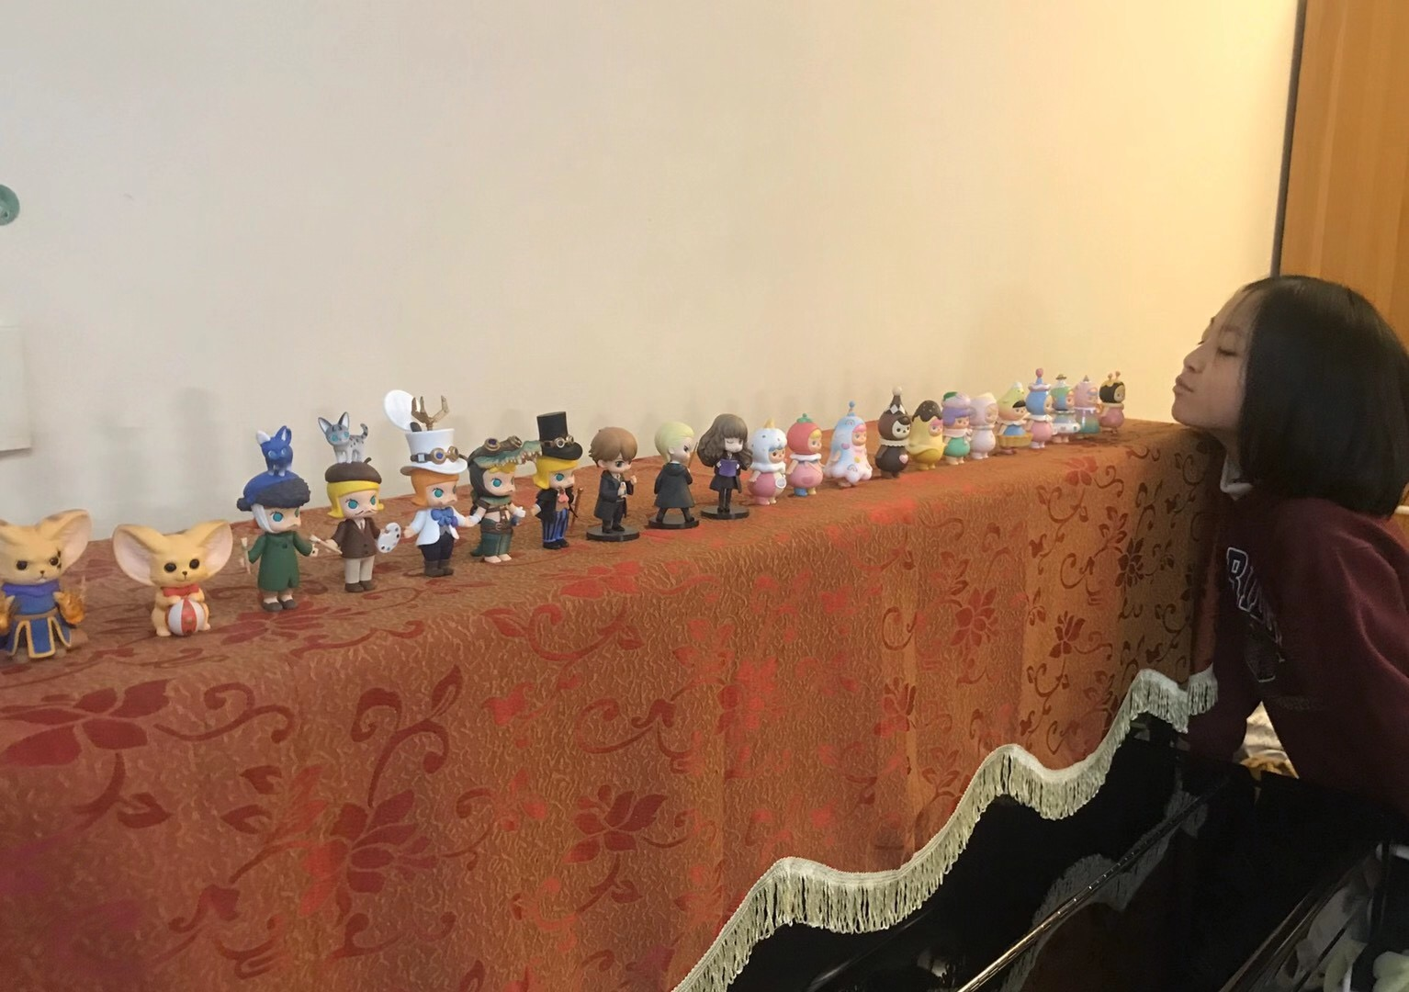

Slide 36
收藏物-美丽的宠物
就像一只没有感觉的狗，接受人的抚摸，也回应爱抚
不反射真相，反射人所欲望的形象发起对象世界的行动从来都是艰难的
收藏物是最美丽的家庭宠物，不会限制“我”的人格，还会颂扬
人对自己所欲望形象的镜子：互不抵触的连续形象
热情的逃避：人际关系中无法投注的心理能量被投注到物品身上

Slide 37
物如何迈向收藏维度-排列组合
收藏物的每一个元素具有绝对的独特性，等同于有生命的存在
(精灵-机敏-诙谐-淑女-智慧-可爱)
只有互相指涉的物品，组织起来，才能使其中每一件物品成为能够抽象的对象物欲望机制
拥有来自于寻找、排序和聚合构成的独特关系
抽象后的物才能让主体在“拥有”的情感中来回收它
达成同一事物的反复或相互顶替关系、操纵和玩弄自我定义的往复（局部-整体）
构成续列和同质对应的关系，独特性和无限定性的衍生

Slide 38
系列性游戏p105
将同一自恋的投射程序增衍到数目无限的物品上，适合于一个自我形象的整体化
（不断的关于“自我”的建构——并非反思而是赞扬）
同质化的整体化过程的循环发生
拥有的过程便是人和物之间的相互整合
拥有的结构：由一组连续而来的项所构成，系列最终的一项便是收藏者本人

Slide 39
由量到质：独一无二之物（典范和终结项）
绝对的独特性来自于被“我”拥有，完成同等论述
使“我”在它身上认识到，“我”是一个绝对独一无二的存有
独一无二-永远不是在真实世界中取得的
没有所缺乏的“终结项”，系列就没有意义
终结项（缺乏项）因终极位置得到的特性，具有特别目的性的幻想
缺乏“项”是系列构成的量的阶梯精华，被由量提升到质的境界（独一无二）
缺乏项身上集中的价值是各个中介符码所形成的锁链上奔跑的价值——P106

Slide 40
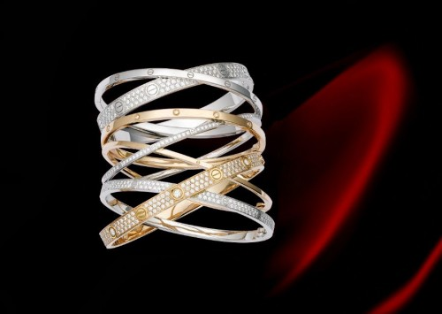
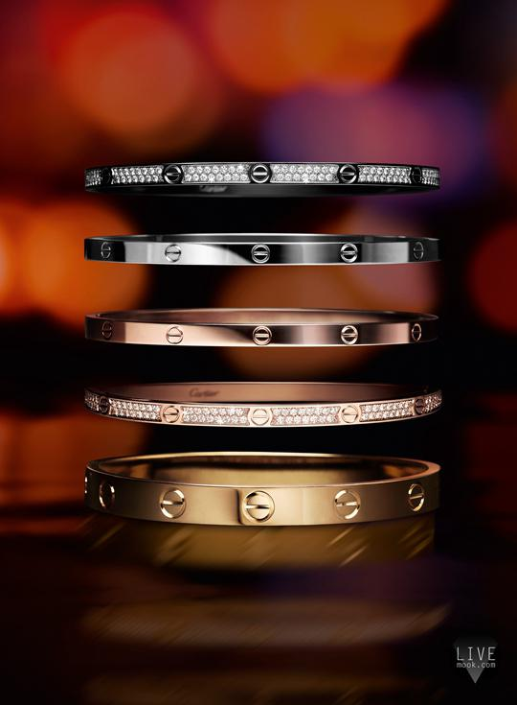
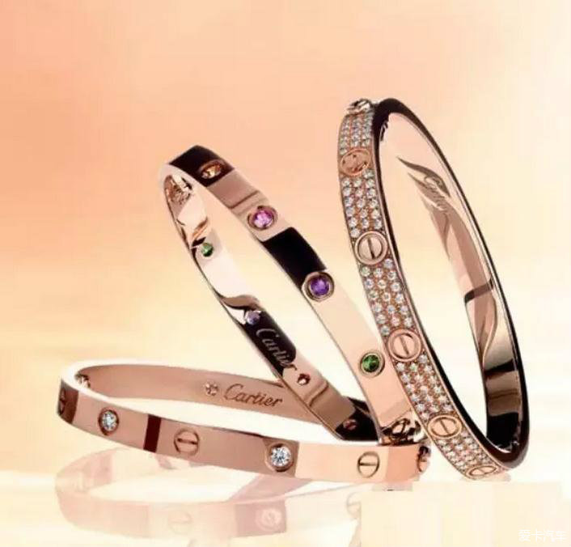
模范-系列

Slide 41
案例：爱马仕铂金包
包的品牌故事，如何运用了“非功能物”的心理机制对拥有物品的特质设计了产品？

Slide 42
1Birkin的诞生（以人命名和飞机草稿）：起源和诞生
2爱马仕与经典流行文化的关联：内涵的传播
《欲望都市》 衬托出女性独立与奋斗、地位象征的符号价值
3材质上的稀缺性：打架的鳄鱼（工业批量养殖）
4手工和包上的生产序列标识：出自工匠之手的模拟
5以Jane Birkin与爱马仕的人性故事：回收其人格特质代表爱马仕包的个性
6 收藏的缺失项(欲望终极)：顶级材质的喜马拉雅
7 人格化的配件开发
Chill-Fasion-professional-Powerful
Constance\shopping bag\Kelly\Birkin

Slide 43
真确性和诞生：“存在”物——有生命的神话叙事
成为对等物的品质：
稀缺性（材质、手工、并非批量）
优秀女性的内在品质
广泛传播的稀缺性和象征意义
收藏的心理机制：排列组合的系列-拾级而上的缺乏项
物品的人格化：对人格的回收及配件的开发

Slide 44
“缺乏”在收藏中扮演一个不可或缺的基本
终极对象物的出现，意味着主体的死亡
缺乏被当作痛苦来体验，但也是组织收藏终结的断裂
在收藏物中，恰恰是“缺乏”延续了收藏的“生命”和激情

Slide 45
针对自我的论述
收藏物最后可以通过自己在他人面前呈现收藏者：物品就是一个信息
这是一个关于收藏者重组的绝对论述，拥有物品所有的符征
透过物品进行的整体化程序，总是带着孤独的印记：沟通失败（案例单身-乐高）
由于收藏品的物质性（而非创造性）所持的论述永远不能超越某种贫乏和稚气

Slide 46
收藏本质：时间
案例——个体循环到消费社会的复古

Slide 47
自然时间论收藏循环，与个体的自然时间构成抵抗关系
认定生存及世界之外，有一种自在的、现成的时间之流
时间作为现成的存在，均匀流逝的方式存在
自然的时间观是从“现在”中去看到的基本时间现象（经验和客观时间的维度）
包含永恒（客观）与人（经验）的有限存在的相对关系河-点

Slide 48
物品与习惯（锚定：混沌时间）
物品都是处于两段间的中途位置
一端是它的实用特性、功能，组成外显的论述
另一端被吸纳（收藏），成为潜在而反复的论述中的一项
物品的论述体系和习惯有同构对应的关系
习惯是将时间分割为“习惯”的图式，把时间变为个人化的分割
物品通过生存意义抽象化而占有了时间

Slide 49
案例：以时间为例p108-109-混沌到可计量
时间的连续性被分割为一天24小时、一小时60分钟、一分钟分60秒
以轮回的方式经历一个又一个60秒和60分钟以及24小时
手表报告客观时间（人将时间客观性的对象化）
把时间化为如同习惯般不连续性及分类，划入和空间中的管理摆设相同的连结限制中
手表将时间物化为一个对象，使它成为可以被占有、被消耗的事物
透过手表，时间成为可计量和可计划之物

Slide 50
物品的论述体系和“习惯”有同构对应的关系
将物品整合到不连续的系列中，正如将时间分割（“物”化约进需要的情感，被对象化）
系列并非自然的组合，而是人为的进行分类和逆转、反复的操作（符合互相指涉和论述）
整合入不连续的系列，物才符合人的意图，才能真正的被配置和拥有
在世界不可逆转的流变和“我们”之间介入一小部分属于我们的世界
物不但被整合在工具的系列中帮助人主宰世界，也被整合入心智上的系列，可以帮助人主宰时间（2022年冬奥会“谷爱凌同款”、2024奥运会网球公主）

Slide 51
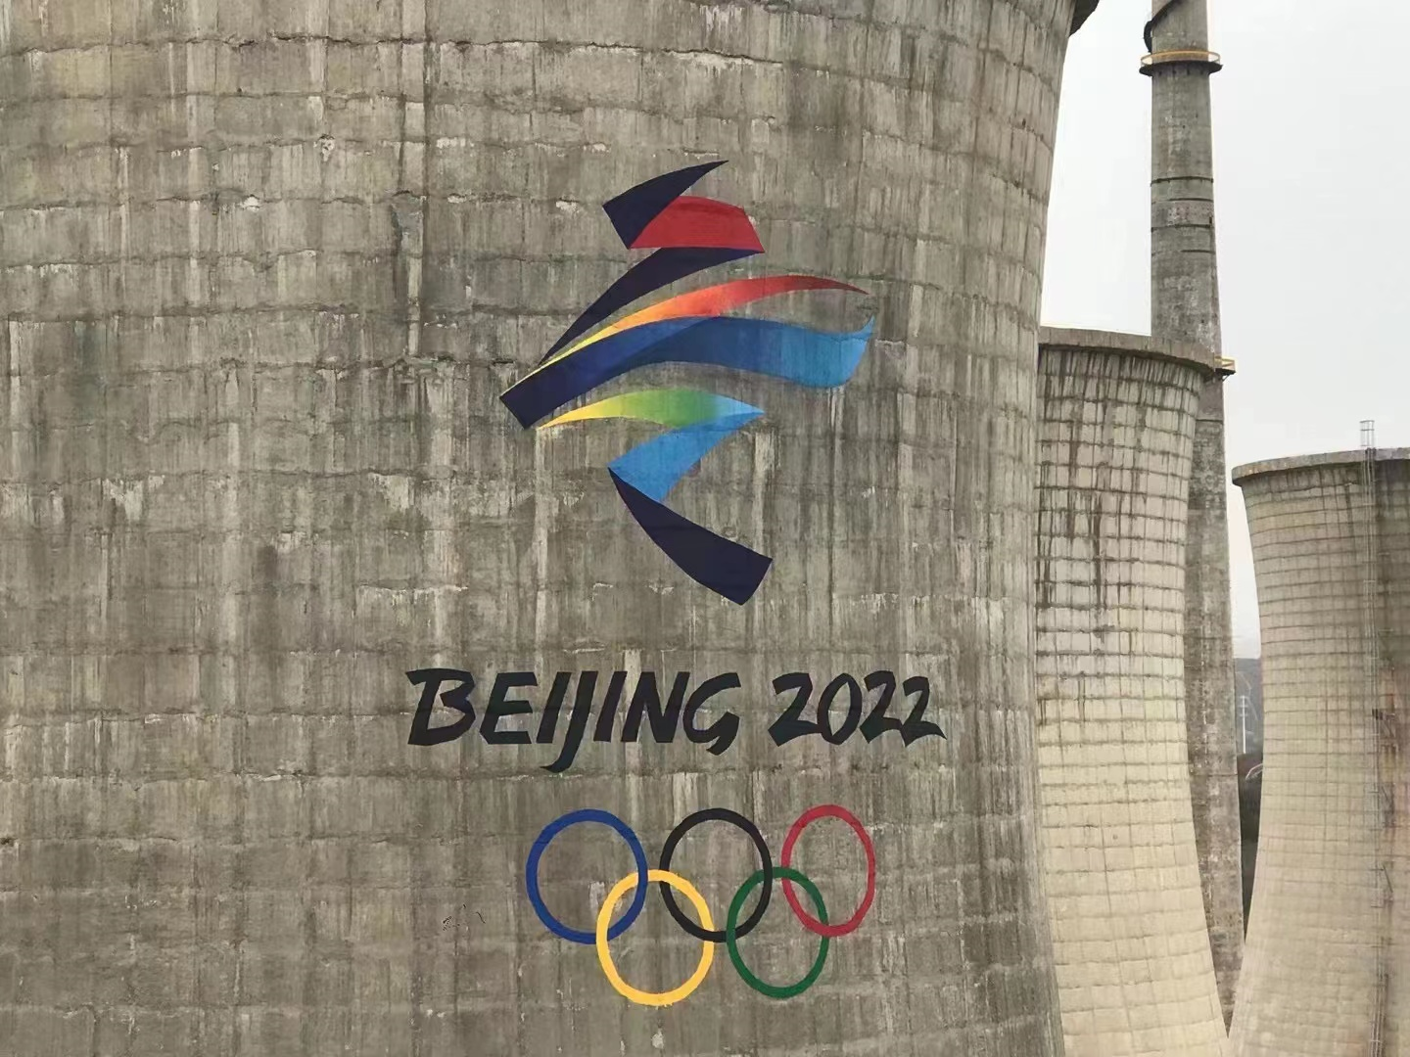
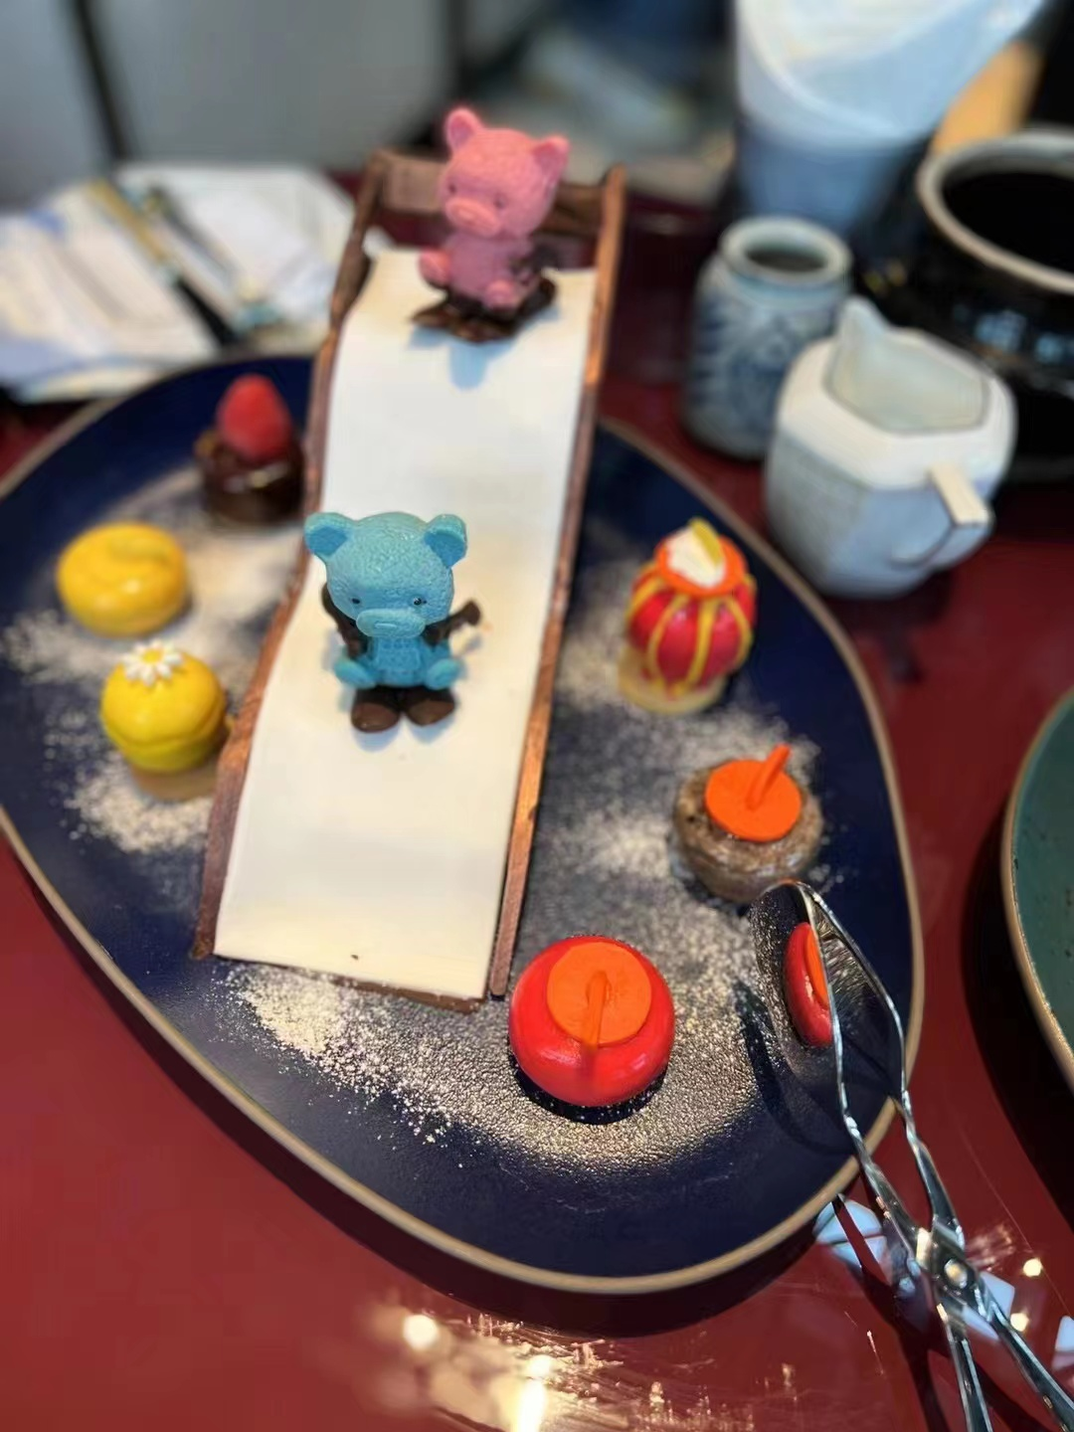
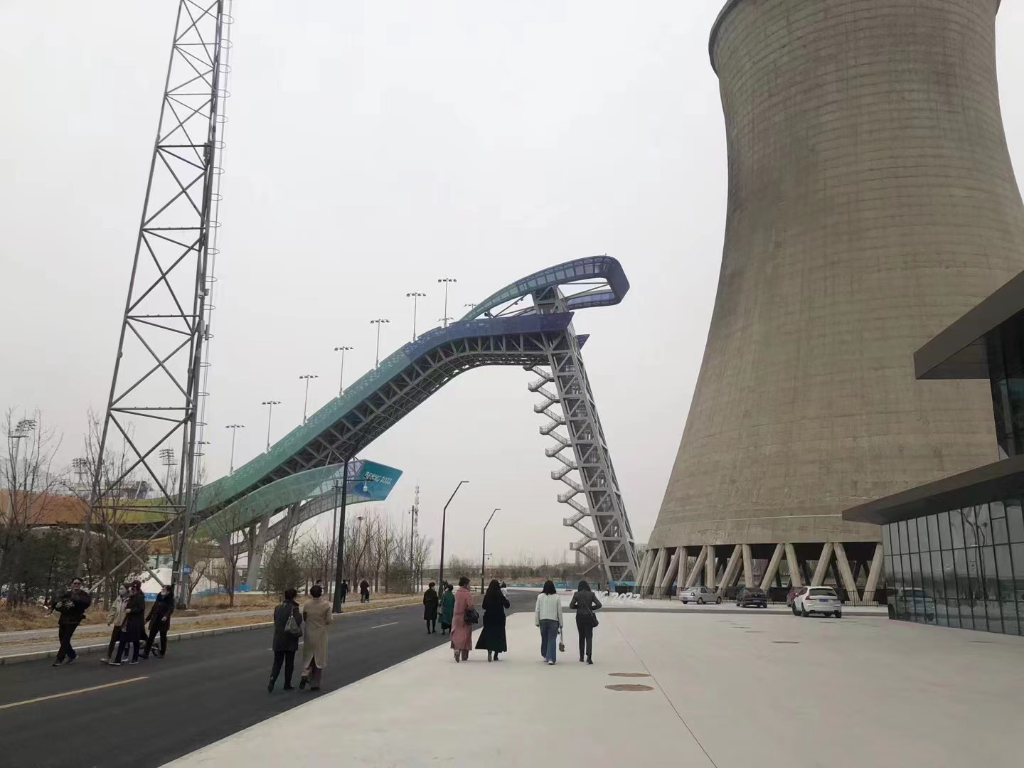
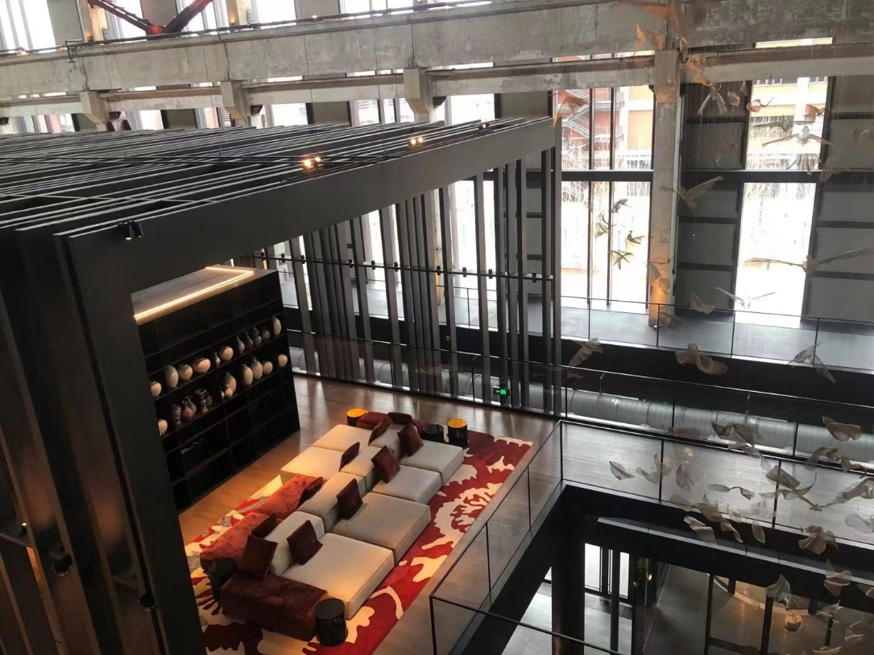
围绕事件的物
物的搜集和留存
由此建立的系列和连接
首钢拥有了2022冬运会

Slide 52
私人物品组成的环境和对物品的拥有——收藏乃是极端表现
通过收藏，时间被客体化和对象化
人不能生活在绝对的独特性中，也不能生活在时间的不可逆转性中(人的恐惧)

Slide 53
收藏超越时间
系统反复性：对当下的时间失去感觉无法回溯
收藏的组织活动本身取代了时间
将真实的时间消融于一个系统反复的维度之中
收藏最首要的意义——“杀时间的消遣”消除流逝
收藏象征了一个被引导的周期的永恒更始

Slide 54
收藏：每一个都有记忆和时间、每一个都构成了呼应（对话和摆弄）、老年后可以通过重复这一行为回到童年

Slide 55
逃避：时间和死亡焦虑 演唱会
物品帮助人消解的，便是由出生迈向死亡、无法逆转的进程
物的体系中，进行复杂的生死“再循环”（宗教）P111
人在物身上找到的是不停地在每一个“现在”以循环和控制的模式来生活
以操纵符号的方式来超越真实的存在
真实存在：不可逆转的时间-偶然发生-人的能力范围之外

Slide 56
物品就是我们用来悼亡自我的手段
将它吸收于一个悼亡的运作中：消除了“消逝”
“运作”的是缺席和在此一缺席之再度的出现
两者间所形成的持续循环，人们得以消解缺席和真实的死亡令人焦虑的事件
收藏便是把死亡本身整合到系列和循环之中

Slide 57
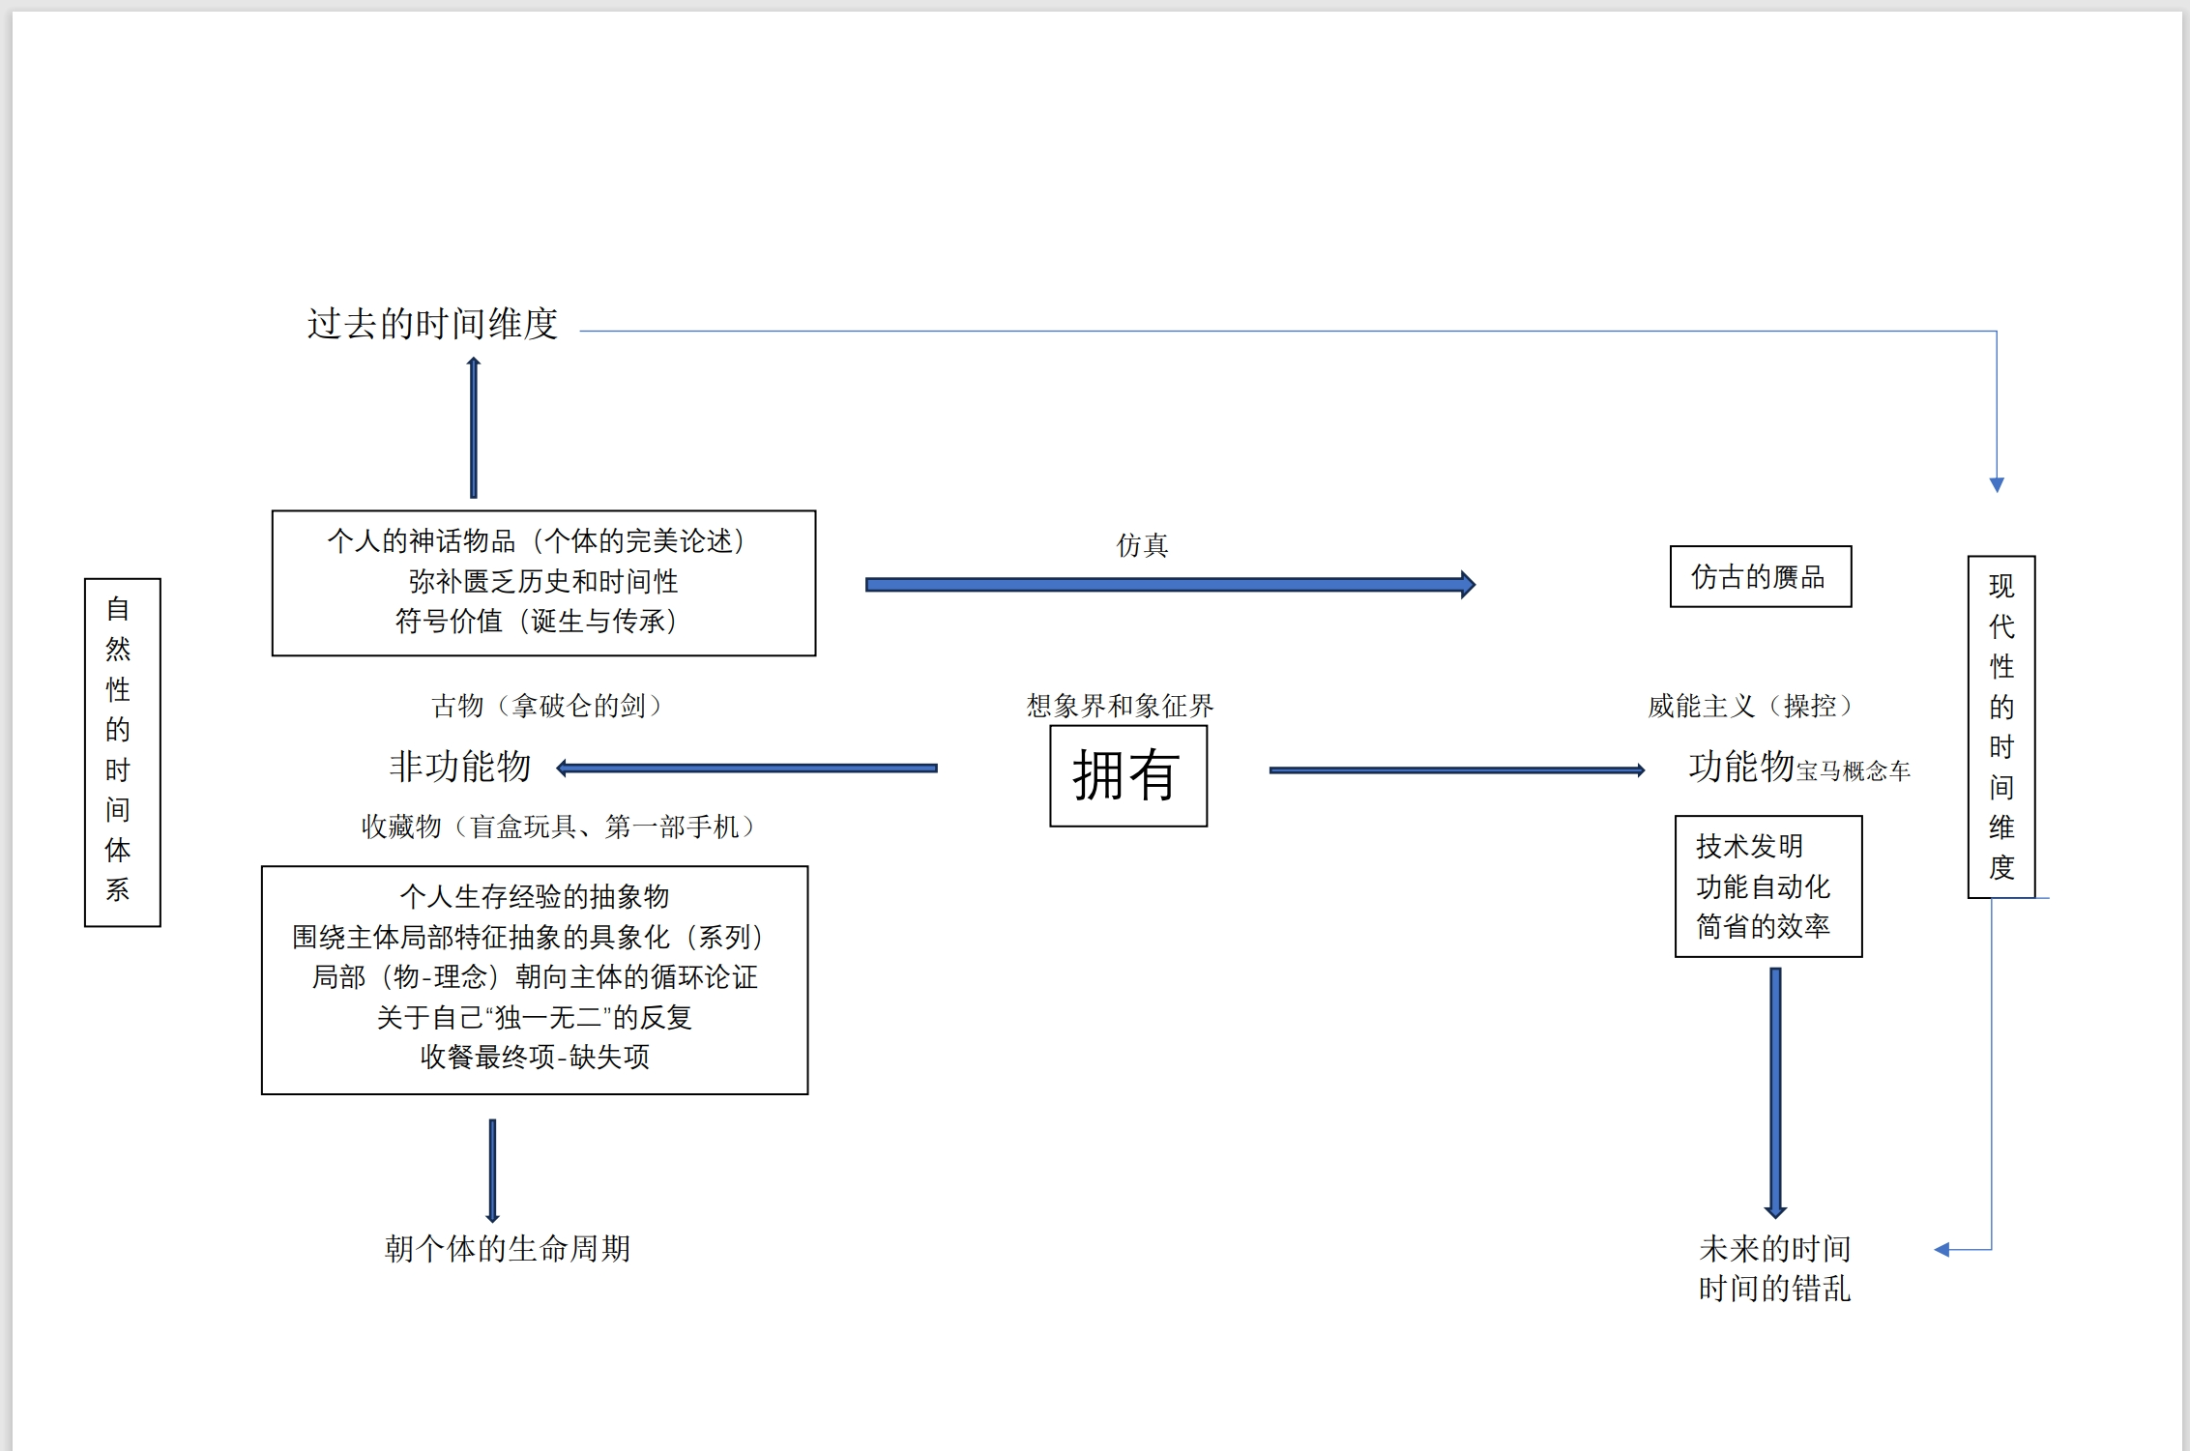

Slide 58
“复古”和“怀旧”
古物代表在技术发展的“客观”之外，人对社会时间的回溯需求
收藏物对应人通过“物”进行的时间定位，符合人需要在时空中“锚定”自身的需要
“复古”作为时间概念的组合逻辑（回溯和前进）为现代性社会提供人为的可回溯性历史
“怀旧”包含的时间逻辑不仅有回溯，还有通过“物的体系”锚定轮回的历史感
消费社会快速“死亡”（过时）构成的社会和时代割裂（去历史），通过“物”回归
时间和死亡被回收到系统：古物和收藏物（历史感和时间性的量贩）

